Slide 1



BÀI GIẢNG SOẠN THẢO THEO BỘ SÁCH: CÁNH DIỀU
HOẠT ĐỘNG TRẢI NGHIỆM 1

Slide 2
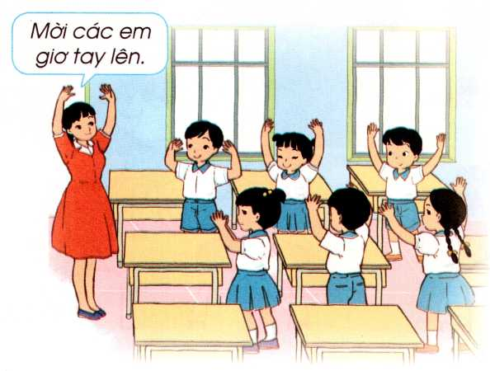
Bµi 6
EM LÀ NGƯỜI LỊCH SỰ

Slide 3

Ho¹t ®éng 1:
Trò chơi "Làm người lịch sự"
Luật chơi:
Nếu trong lời nói có từ “Mời” ở trước thì em làm, nếu không có từ “Mời” thì em không làm theo.

Slide 4
THẢO LUẬN LỚP
Em học được gì thông qua trò chơi này?
Trong cuộc sống hằng ngày, lời nói rất quan trọng. Khi chúng ta nói lời hay, lịch sự thì người khác sẽ muốn nghe và làm theo.

Slide 5
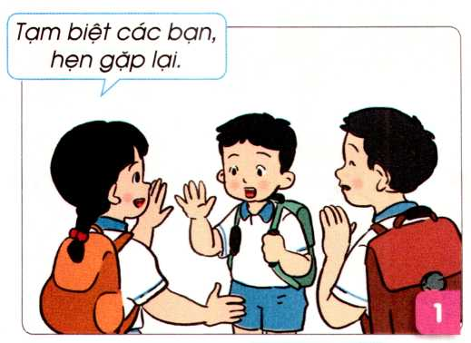
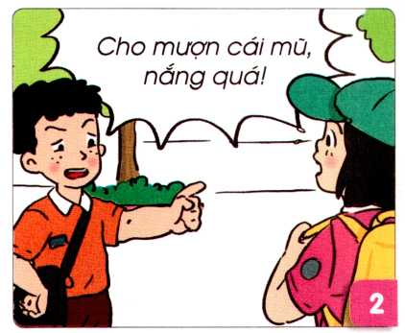
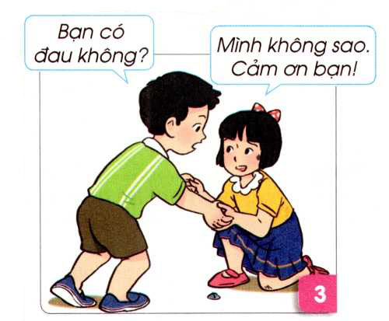
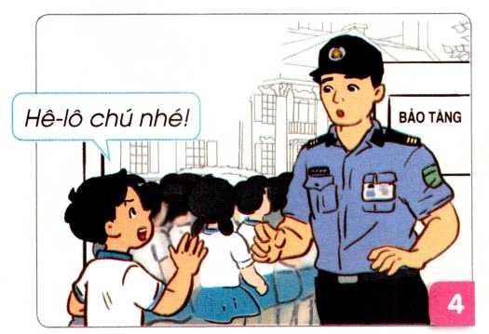
Ho¹t ®éng 2:
Quan sát tranh và liên hệ với những lời nói, hành động em đã làm để thể hiện phép lịch sự.

Slide 6
Ho¹t ®éng 2:
Thảo luận nhóm:
+ Khi người khác ứng xử lịch sự với bạn, bạn cảm thấy như thế nào?
+ Bạn đã làm gì để thể hiện lịch sự với bạn bè và mọi người xung quanh?
Khi gặp người quen, các em nên chào hỏi lễ phép; khi muốn đề nghị hoặc yêu cầu người khác giúp đỡ, chúng ta nên nói năng nhẹ nhàng, thể hiện thái độ tôn trọng, thân thiện và lịch sự với người khác.

Slide 7
Ho¹t ®éng 3:
Tình huống 1
Đóng vai xử lí tình huống
Tình huống 1: Giờ ra chơi, một số bạn đang chơi nhảy dây ở sân trường, các em đang xếp hàng chờ đến lượt chơi thì Nga chạy từ đâu lại chen ngang và bảo “Đẻ tớ chơi trước”. Nếu em đang chơi mà gặp tình huống này, em sẽ làm thế nào?

Slide 8
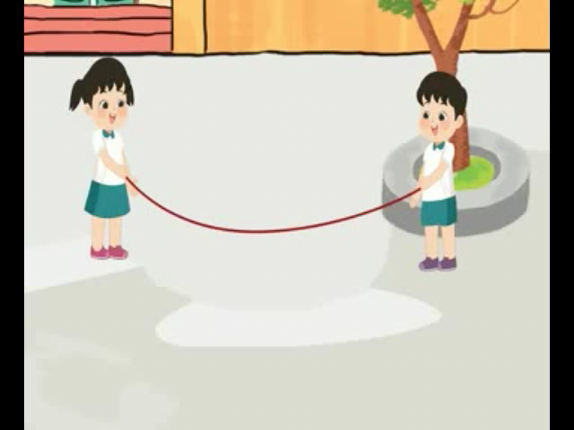
Ho¹t ®éng 3:
Tình huống 1

Slide 9
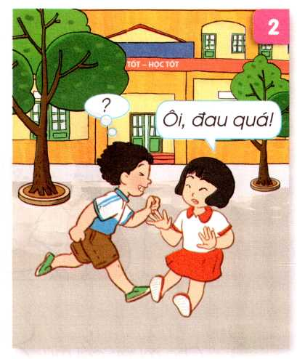
Tình huống 2
Đóng vai xử lí tình huống
Tình huống 2: Giờ ra chơi, do mải chạy nên Nam va phải một bạn gái, làm bạn này bị ngã. Nếu là Nam, em sẽ nói gì với bạn gái?

Slide 10
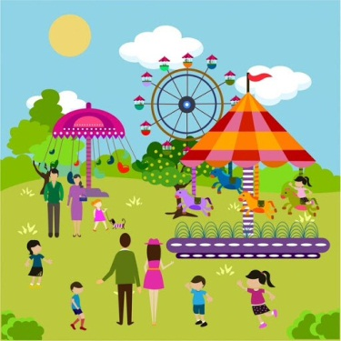
Tình huống 3
Đóng vai xử lí tình huống
Tình huống 3: Hải được bố mẹ cho đi chơi ở công viên, khi các bạn đang xếp hàng đợi đến lượt tham gia trò chơi đu quay, Hải quá háo hức nên chen ngang các bạn, chạy đứng lên đầu. Nếu em là bạn của Hải, em sẽ khuyên Hải như thế nào?

Slide 11
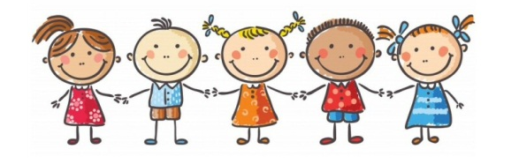
Tình huống 4
Đóng vai xử lí tình huống
Tình huống 4: Trên đường vào lớp, bạn Huy làm rơi mũ. Hoa đi sau nhìn thấy đã nhặt mũ và đưa trả cho Huy. Nếu là Huy, em sẽ nói gì với Hoa?

Slide 12

Kết luận
Các em cần lưu ý cách ứng xử lịch sự với mọi người xung quanh: không nên chen lấn, xô đẩy; nói năng lịch sự, lề phép; giữ vệ sinh đường phố; khi có thể hãy giúp đỡ người khác; xin lỗi và nhận lồi khi mình sai. Khi làm được những việc này, em sẽ được người khác quý mến, khen ngợi.

Slide 13
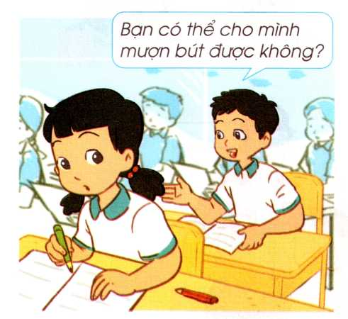
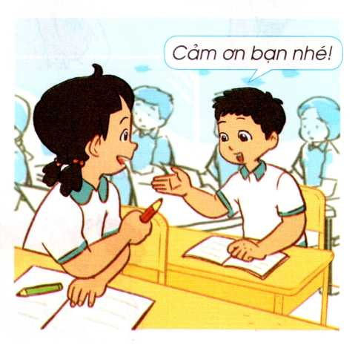
Thảo luận nhóm:
- Các em đã thực hiện nói lời hay ý đẹp như thế nào trong học tập và sinh hoạt hằng ngày ở trường?
- Các em đã thực hiện nói lời hay ý đẹp như thế nào trong học tập và sinh hoạt hằng ngày ở nhà?
- Nêu cảm xúc của mình sau khi thực hiện nói lời hay ý đẹp?

Slide 14
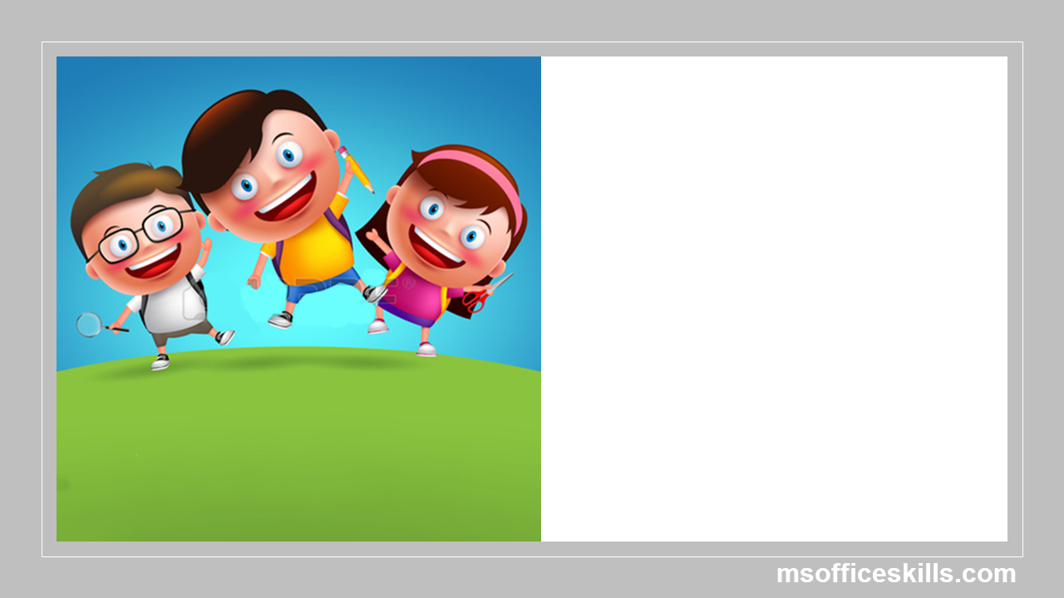
Em là người lịch sự nên phải thường xuyên nói lời hay, ý đẹp.

Slide 15
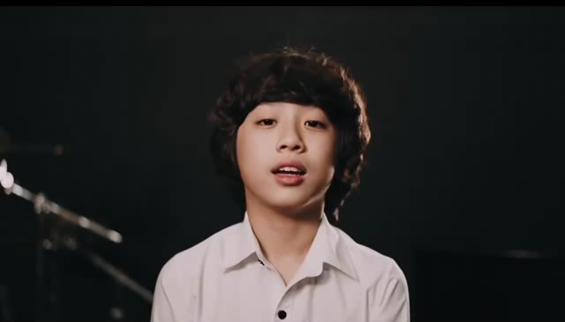
Một số tài năng của các bạn:
(Hát "Mẹ yêu ơi")

Slide 16



Xin Chaân Thaønh Caùm Ôn

